Slide 1
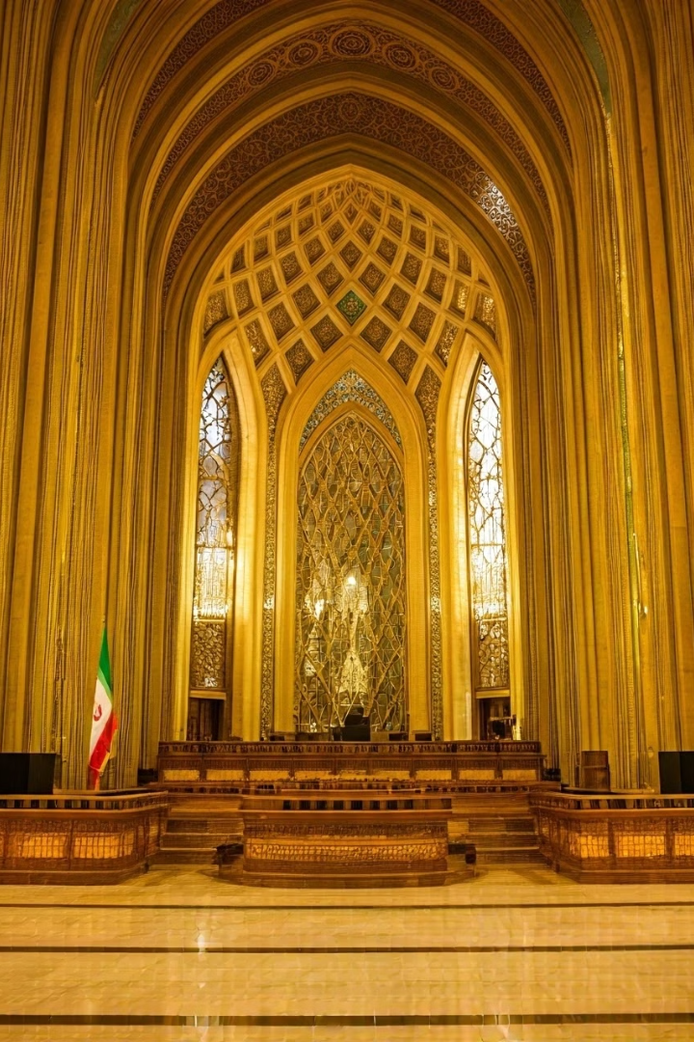
مجلس سنا در ایران
مجلس سنا نهادی حیاتی در نظام سیاسی ایران است که نقش مهمی در فرایند قانون‌گذاری و نظارت بر دولت ایفا می‌کند. در این ارائه، ما به بررسی تاریخچه، ساختار، اختیارات و چالش‌های مجلس سنا خواهیم پرداخت.
محمد صادق کیومرثی

Slide 2
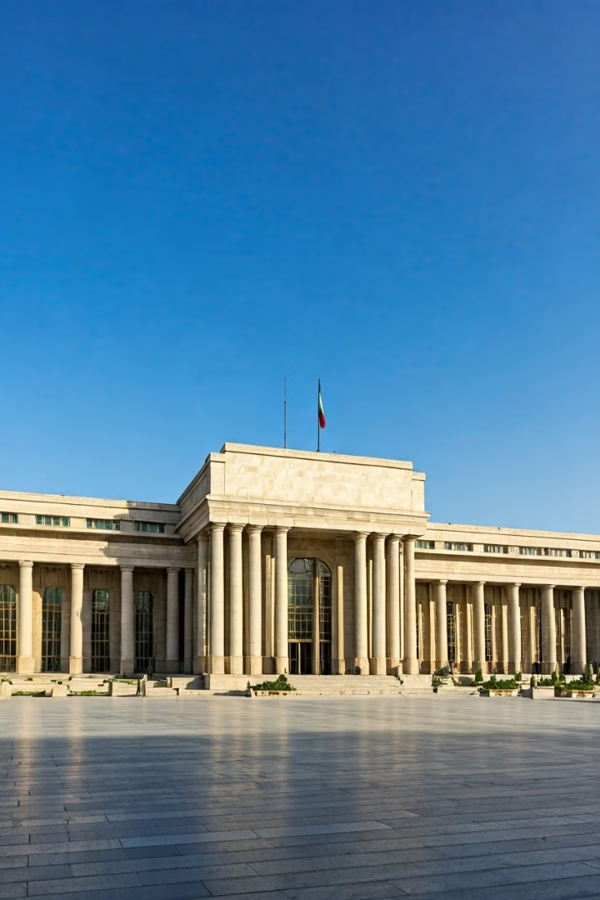
تاریخچه و نقش مجلس سنا
پیشینه تاریخی
1
مجلس سنا بر اساس اصل 43 متمم قانون اساسی مشروطه در سال 1285 شمسی (1907 میلادی) تأسیس شد. این اصل نظام دو‌مجلسی (مجلس شورا و مجلس سنا) را برای کشور ایران مقرر کرد.
شروع به کار
2
اگرچه این اصل از ابتدا در قانون اساسی گنجانده شده بود، اما مجلس سنا تا زمان سلطنت رضاشاه پهلوی تشکیل نشد. اولین جلسه رسمی این مجلس در سال 1328 شمسی (1949 میلادی) در دوره سلطنت محمدرضا پهلوی برگزار شد.
نقش در حاکمیت
3
این مجلس نقش مهمی در تعادل قوا و همچنین نظارت بر عملکرد حکومت و قانون‌گذاری ایفا می‌کند.
تأثیر سیاسی
4
تصمیمات و قوانین مصوب توسط مجلس سنا می‌تواند بر سیاست‌های کلان کشور تأثیر قابل‌توجهی داشته باشد.

Slide 3
تاریخچه
مجلس سنا از آغاز مشروطیت تا سال ۱۳۲۸ هجری خورشیدی، تشکیل نگردید، اما از آن سال به بعد در هفت دوره تشکیل شد.
به موجب قانون اساسی مورخ ۱۲۸۵، حکومت ایران علاوه بر مجلس شورای ملی باید دارای مجلس دیگری به نام «مجلس سنا» می‌بود
ولی به علت بعضی از مخالفت‌ها تا پایان سلطنت رضاشاه درباره این شاخه قوه مقننه تصمیمی اتخاذ نگردید. پس از شهریور ۱۳۲۰، با اشغال ایران توسط
متفقین و تبعید رضاشاه و سست شدن پایه‌های سلطنت پهلوی، مقالاتی در مطبوعات نوشته می‌شد و از دولت‌های وقت، تقاضای تشکیل این مجلس
می‌شد و محمدرضا پهلوی نیز نسبت به تأسیس آن علاقه‌مند بود، تا این‌که در روز ۱۹ اردیبهشت ۱۳۲۷، دولت حکیمی لایحه تشکیل مجلس سنا را تقدیم
داشت که با اعتراضات زیادی از سوی برخی از نمایندگان مجلس شورای ملی روبه‌رو شد ولی بالاخره با تلاش عده‌ای از دولتمردان، اساسنامه آن تدوین و
به تصویب مجلس شورای ملی و تأیید شاه رسید. تشکیل مجلس و اختیارات آن طبق اصول ۴۳، ۴۴، ۴۵ و ۴۶ متمم قانون اساسی پیش‌بینی شده بود.
به موجب اصل ۴۳ قانون اساسی، تعداد نمایندگان مجلس سنا شصت نفر بوده که سی نفر از طرف مردم (پانزده نفر از تهران و پانزده نفر از شهرهای دیگر)
و نیمی دیگر از سوی شاه (پانزده نفر از تهران و پانزده نفر از شهرهای دیگر) انتخاب می‌شدند؛ گروه اول، سناتورهای انتخابی و گروه دوم به سناتورهای
انتصابی معروف بودند. انتخابات مجلس سنا در هر دوره قانون‌گذاری، هم‌زمان با انتخابات مجلس شورای ملی شروع و اخذ رأی در یک روز انجام می‌شد.
سناتورها باید شرایط خاصی را برای عضویت در مجلس سنا می‌داشتند که به صورت اختصار بیان می‌شود: این اشخاص از بین نخست‌وزیران، وزرا،
معاونین، استانداران، امرای بازنشسته ارتش، استادان دانشگاه و قضات با داشتن ۱۵ تا ۲۰ سال سابقه و اشخاصی که دست‌کم ۳ دوره نمایندگی
مجلس شورا را داشتند، انتخاب می‌شدند.

Slide 4
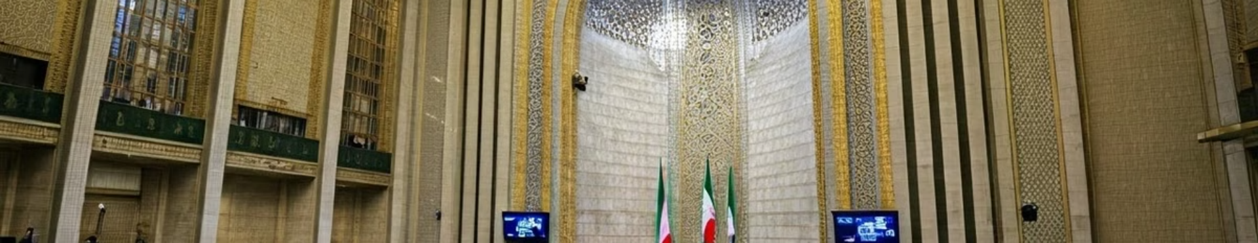
ساختار و ترکیب اعضای مجلس سنا
تعداد اعضا
نحوه انتخاب
عضویت
مجلس سنا متشکل از ۸۸ عضو (در برخی دوره‌ها 60 الی 72 نفر).است که نمایندگان استان‌ها و مناطق کشور را در خود جای می‌دهد. همچنین طبق قانون، نیمی از اعضای مجلس، از تهران و دیگر نمایندگان از دیگر استان‌ها بودند.
اعضای مجلس سنا توسط شاه منصوب می‌شوند و از میان افراد متخصص و صاحب‌نظر در حوزه‌های مختلف انتخاب می‌گردند.
عضویت در مجلس سنا برای دوره‌های ۶ ساله می‌باشد و امکان انتصاب مجدد اعضا وجود دارد.

Slide 5
نقش مشورتی
در برخی مسائل مهم ملی یا سیاسی، از مجلس سنا برای مشورت استفاده می‌شد.
اختیارات و مسئولیت‌های مجلس سنا
بررسی و اصلاح قوانین
تصویب قوانین
نظارت بر دولت
تفسیر قانون اساسی
وظیفه بررسی دقیق‌تر قوانین و پیشنهاد اصلاحات احتمالی بر عهده مجلس سنا بود.
مجلس سنا قانون‌های پیشنهادی را بررسی و تصویب می‌کند و در فرایند قانون‌گذاری نقش اساسی ایفا می‌نماید.
این مجلس بر عملکرد دولت نظارت داشته و می‌تواند در موارد خاص استیضاح وزرا را مطرح کند.
مجلس سنا می‌تواند در موارد مبهم قانون اساسی، تفسیر رسمی ارائه دهد.

Slide 6
دوران قانون‌گذاری
مجلس سنا کلاً هفت دوره قانون‌گذاری داشت:
دوره اول مجلس سنا هم‌زمان با دوره شانزدهم مجلس شورای ملی در ۲۰ بهمن ۱۳۲۸، در عمارت مجلس شورای ملی گشایش یافت اما در سال ۱۳۳۱، هنگام نهضت ملی‌شدن نفت، قطع روابط سیاسی با بریتانیا و همچنین مخالفت مجلس سنا با انتخاب مجدد محمد مصدق به نخست‌وزیری و سیاست وی در زمینه نفت، مصدق در صدد انحلال مجلس سنا برآمد و از ورود سناتورها به عمارت مجلس شورای ملی در بهارستان جلوگیری شد .به‌طوری‌ که سناتورها جلسه خود را در منزل محمدعلی نظام مافی تشکیل دادند. بدین ترتیب مجلس سنا تعطیل و پس از کودتای ۲۸ مرداد ۱۳۳۲ دوباره تشکیل شد.
دوره دوم در ۲۷ اسفند ۱۳۳۲ آغاز و در ۲۵ اسفند ۱۳۳۸ خاتمه یافت.
دوره سوم در ۳ فروردین ۱۳۳۹ گشایش یافت و در ۱۹ اردیبهشت ۱۳۴۰ به دستور شاه منحل شد.
دوره چهارم پس از دو سال و چند ماه تعطیلی در ۱۴ مهر ۱۳۴۲ آغاز شد و در ۱۴ مهر ۱۳۴۶ خاتمه یافت (تا سال ۱۳۴۲ نمایندگان مجلس را کلاً مردان تشکیل می‌دادند ولی از این سال به بعد، بانوان به مجلس سنا راه یافتند و در همین زمان نیز عده‌ای از بانوان به نمایندگی مجلس شورای ملی انتخاب شدند)
دوره پنجم در ۱۴ مهر ۱۳۴۶ گشایش و در ۹ شهریور ۱۳۵۰ خاتمه یافت.
دوره ششم در ۹ شهریور ۱۳۵۰ گشایش و ۱۶ شهریور ۱۳۵۴ خاتمه یافت.
دوره هفتم در ۱۷ شهریور ۱۳۵۴ افتتاح شد و با وقوع انقلاب اسلامی در ۲۲ بهمن ۱۳۵۷ مجلس سنا منحل شد.

Slide 7
اهمیت سیاسی مجلس سنا
کنترل نخبگان
نقش شاه
مجلس سنا محلی برای مشارکت نخبگان و اشراف در سیاست‌گذاری کشور بود.
انتصاب نیمی از اعضای مجلس توسط شاه باعث می‌شد که این نهاد، ابزاری برای تقویت قدرت سلطنتی در دوران پهلوی باشد.

Slide 8
مقایسه مجلس سنا با مجلس نمایندگان
مجلس سنا
مجلس نمایندگان
مجلس سنا نقش نظارتی و تعدیل‌کننده دارد و اختیارات محدودتری نسبت به مجلس نمایندگان دارد.
مجلس نمایندگان اصلی‌ترین مرجع قانون‌گذاری در کشور است و از اختیارات بیشتری برخوردار است.

Slide 9
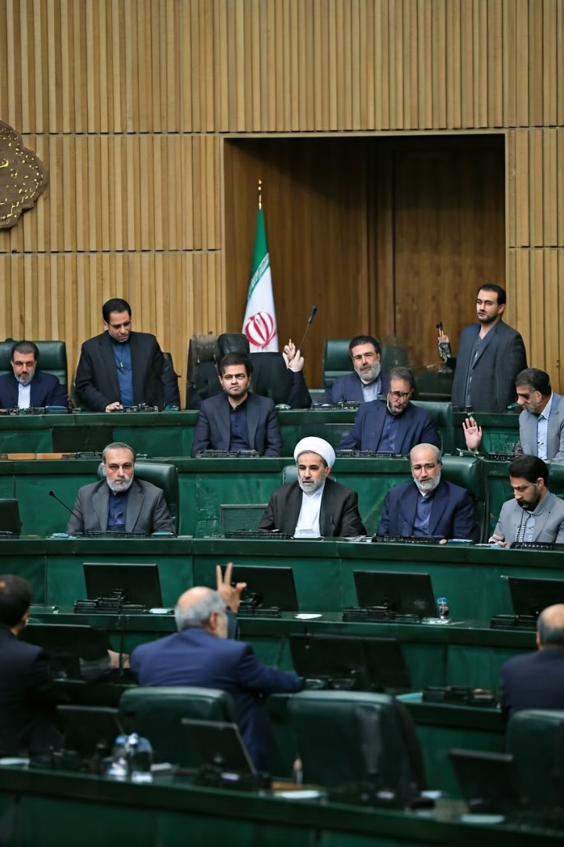



تأثیر مجلس سنا بر فرایند قانون‌گذاری
پیشنهاد قانون
مجلس سنا می‌تواند لوایح قانونی را پیشنهاد کند.
بررسی و تصویب
این مجلس قوانین پیشنهادی را بررسی و تصویب می‌کند.
نظارت بر اجرا
مجلس سنا بر حسن اجرای قوانین توسط دولت نظارت می‌کند.

Slide 10
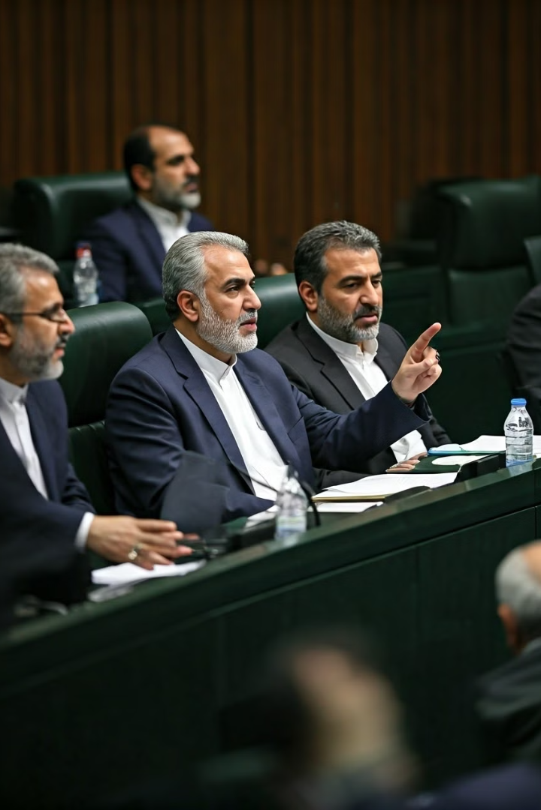
چالش‌ها و انتقادات به عملکرد مجلس سنا
تداخل اختیارات
1
گاهی اختیارات مجلس سنا با مجلس نمایندگان تداخل پیدا می‌کند و موجب چالش‌هایی می‌شود.
کمبود اختیارات
2
برخی معتقدند که مجلس سنا از اختیارات کافی برای ایفای نقش نظارتی خود برخوردار نیست.
ساختار انتصابی
3
انتصاب اعضای مجلس سنا توسط شاه موجب انتقادات درباره استقلال این مجلس شده است.

Slide 11
رئیسان مجلس سنا
اجلاسیه | حوزه انتخابی | رئیس ها | دوره
اجلاسیه اول تا سوم | تهران | سید حسن تقی زاده | اول
اجلاسیه اول | تهران | ابراهیم حکیمی | دوم
اجلاسیه دوم تا چهارم | تبریز | سید حسن تقی زاده
اجلاسیه چهارم تا ششم | مشهد | محسن صدر
اجلاسیه اول و دوم | مشهد | محسن صدر | سوم
اجلاسیه اول تا چهارم | تهران | جعفر شریف امامی | چهارم
اجلاسیه اول تا چهارم | تهران | جعفر شریف امامی | پنجم
اجلاسیه اول تا چهارم | تهران | جعفر شریف امامی | ششم
اجلاسیه اول و دوم | تهران | جعفر شریف امامی | هفتم

Slide 12
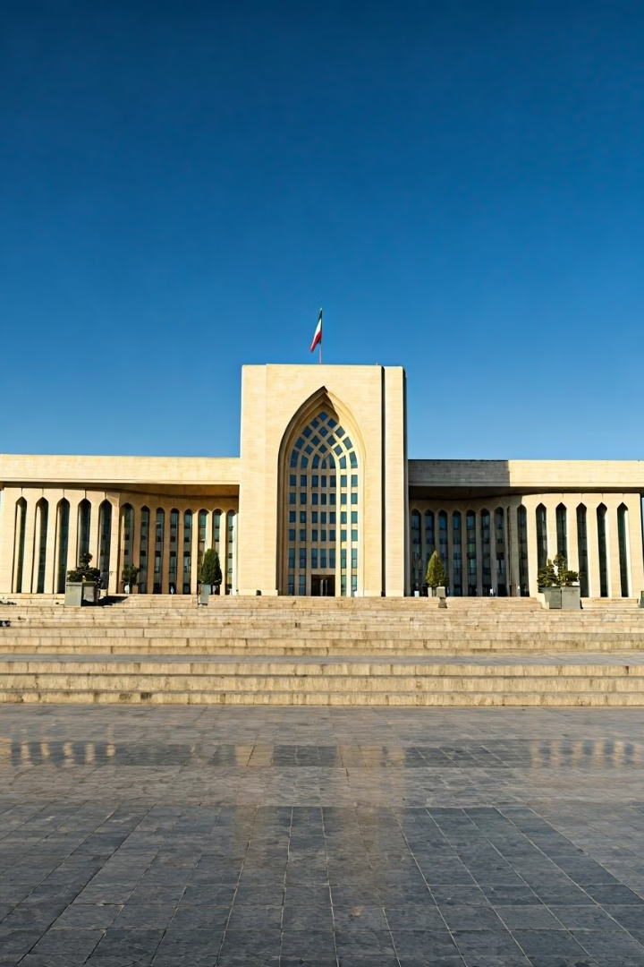



پیشنهادها برای بهبود عملکرد مجلس سنا
تعریف دقیق اختیارات
تعریف و تفکیک دقیق اختیارات مجلس سنا و مجلس نمایندگان می‌تواند موجب بهبود عملکرد این نهاد شود.
انتخاب اعضا
برخی معتقدند که انتخاب اعضای مجلس سنا به صورت مردمی می‌تواند استقلال این مجلس را افزایش دهد.
تقویت نقش نظارتی
تقویت نقش نظارتی مجلس سنا بر عملکرد دولت و قوه مجریه می‌تواند کارآمدی این نهاد را ارتقا دهد.

Slide 13
کاخ سنا
به دلیل این که پیشتر، محلی برای تشکیل جلسات مجلس سنا در نظر گرفته نشده بود، در سال‌های نخستین، جلسات مجلس سنا در عمارت مجلس شورای ملی تشکیل می‌شد؛ ولی پس از انحلال مجلس در سال ۱۳۳۱ و گشایش دوباره آن در ۱۳۳۲، سناتورها به این فکر افتادند که هرچه زودتر محلی اختصاصی جهت مجلس سنا در نظر گرفته شود. بدین منظور برخی از سناتورها با تلاش بسیار و با موافقت محمدرضا شاه پهلوی کاخ علیرضا پهلوی را خریداری کردند و به مجلس سنا اختصاص دادند و از اسفند ۱۳۳۳، به بعد جلسات سنا در آن‌جا تشکیل شد اما چون در کاخ جدید نیز محل مناسبی برای ادارات، کتابخانه و سایر تشریفات مربوطه وجود نداشت، تصمیم گرفته شد که ساختمان جدیدی در کنار کاخ علیرضا پهلوی احداث شود. بدین ترتیب، ساختمان کنونی مجلس توسط حیدر غیایی، معمار ایرانی، طراحی و ساخته شد. این بنا تا سال ۱۳۵۷، جهت جلسات مجلس سنا مورد استفاده قرار می‌گرفت.
پس از انقلاب ۱۳۵۷ و انحلال مجلس‌ها، در ابتدا کاخ سنا برای تهیه قانون اساسی جمهوری اسلامی ایران به محل برگزاری جلسه‌های مجلس خبرگان قانون اساسی تبدیل شد. پس از اتمام تدوین قانون اساسی نیز این ساختمان به مجلس شورای اسلامی اختصاص یافت و جلسات این مجلس تا سال ۱۳۸۳، در همین محل برگزار می‌شد. با تکمیل ساختمان جدید مجلس در میدان بهارستان، از این ساختمان تنها برای برگزاری برخی گردهمایی‌های دولتی و جلسات سالانهٔ مجلس خبرگان رهبری استفاده می‌شود.

Slide 14
نتیجه‌گیری و چشم‌انداز آینده مجلس سنا
پس از انقلاب اسلامی ایران در سال 1357، با تغییر نظام حکومتی از سلطنتی به جمهوری اسلامی،
مجلس سنا منحل شد. در نظام جدید، تنها یک مجلس قانون‌گذاری (مجلس شورای اسلامی) وجود دارد.

Slide 15
نقد و تحلیل مجلس سنا
مزایا:
ایجاد توازن در فرایند قانون‌گذاری و جلوگیری از تصویب قوانین عجولانه.
حضور افراد باتجربه و نخبگان در امر قانون‌گذاری.
معایب:
وابستگی زیاد به شاه که استقلال مجلس را زیر سؤال می‌برد.
عدم انتخاب مستقیم همه اعضا توسط مردم، که نمایندگی کامل ملت را خدشه‌دار می‌کرد.

Slide 16
مقایسه با نظام‌های دیگر
ایران
مجلس سنا در ایران مشابه با مجلس‌های علیا در بسیاری از کشورها، مانند مجلس اعیان بریتانیا یا مجلس سنا در آمریکا، عمل می‌کرد.
تمایز
برخلاف بسیاری از کشورها، بخشی از اعضای آن منصوب شاه بودند که نشان‌دهنده تمرکز قدرت در نظام پهلوی بود.

Slide 17
نتیجه‌گیری و چشم‌انداز آینده مجلس سنا
نقش حیاتی
1
مجلس سنا نقش حیاتی در نظام سیاسی ایران داشته و همچنان اهمیت آن استمرار خواهد داشت.
چالش‌ها و پیشنهادها
2
با وجود چالش‌های موجود، ارائه پیشنهادهایی برای بهبود عملکرد این مجلس می‌تواند به ارتقای جایگاه آن کمک کند.
چشم‌انداز آینده
3
در آینده، مجلس سنا می‌تواند نقش پررنگ‌تری در فرایندهای قانون‌گذاری و نظارتی ایفا کند.
نتیجه‌گیری
4
مجلس سنا در ایران بخشی از نظام مشروطه بود که تلاش داشت فرایند قانون‌گذاری را حرفه‌ای‌تر و متوازن‌تر کند. اما تمرکز قدرت در دوران پهلوی و وابستگی بخشی از این نهاد به شاه، کارآمدی و استقلال آن را به چالش کشید. انقلاب اسلامی و تغییر نظام، به طور کامل این نهاد را حذف کرد و نظام تک‌مجلسی در ایران شکل گرفت.

Slide 18
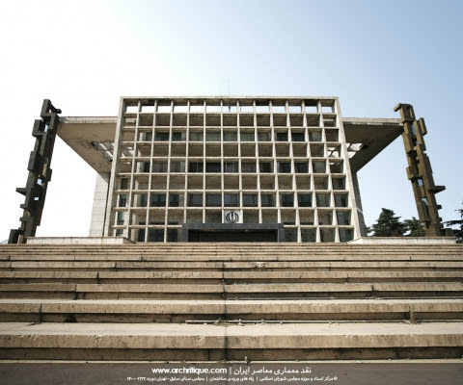
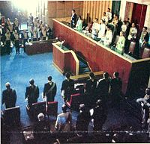
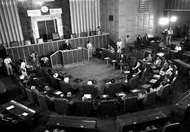
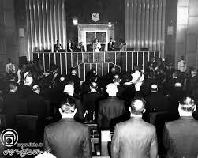
گالری تصاویر

Slide 19
پایان
با تشکر

